Slide 1
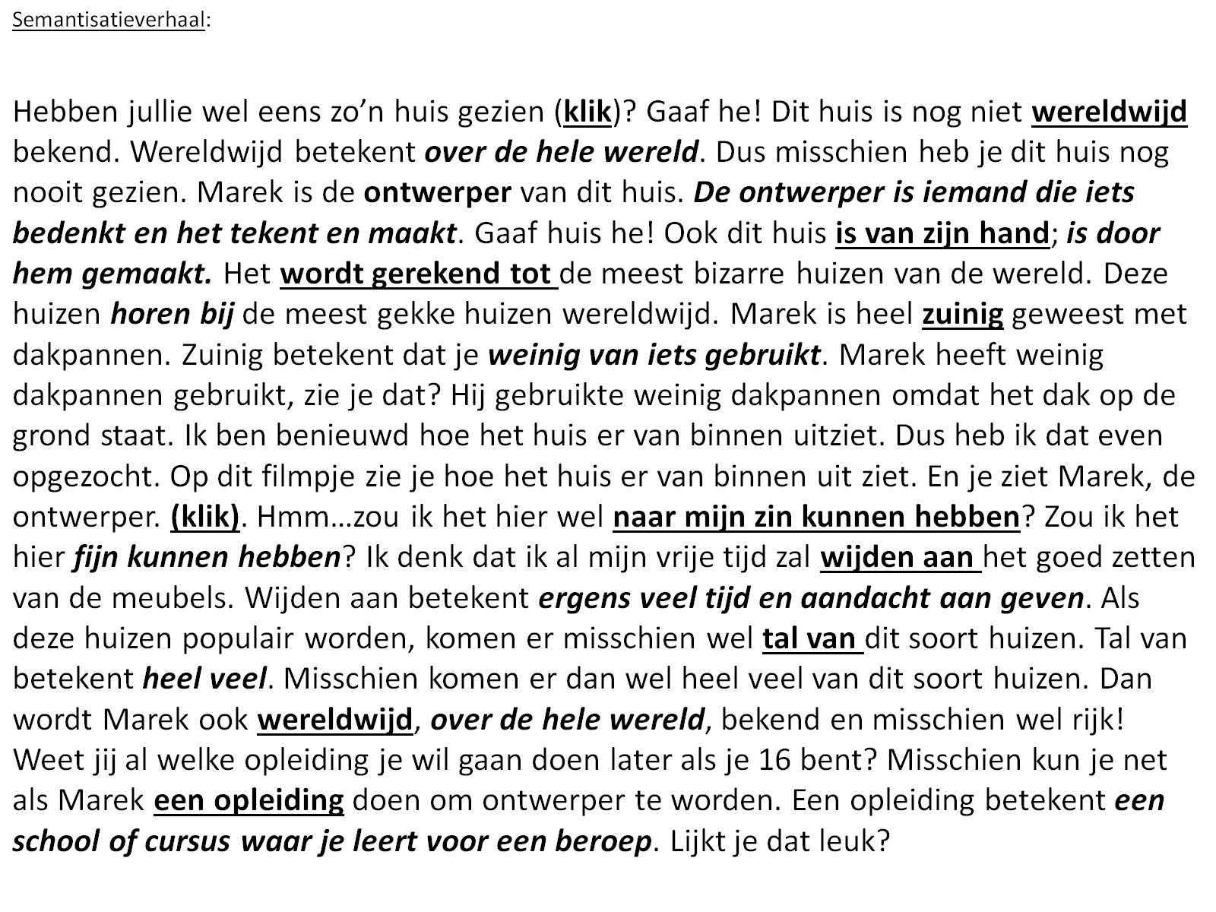

Slide 3
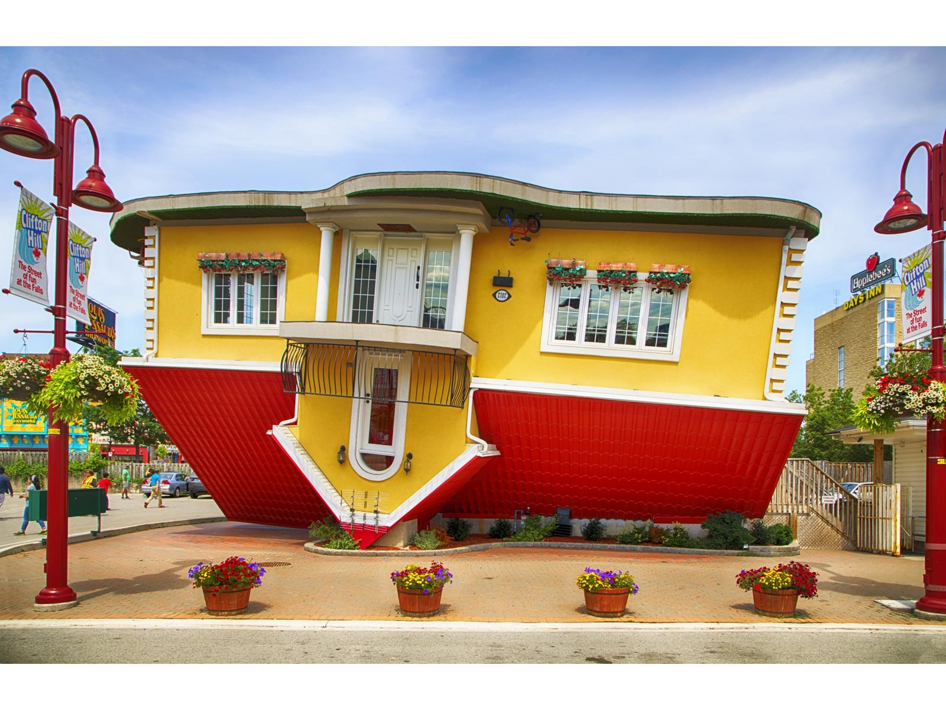

Slide 4
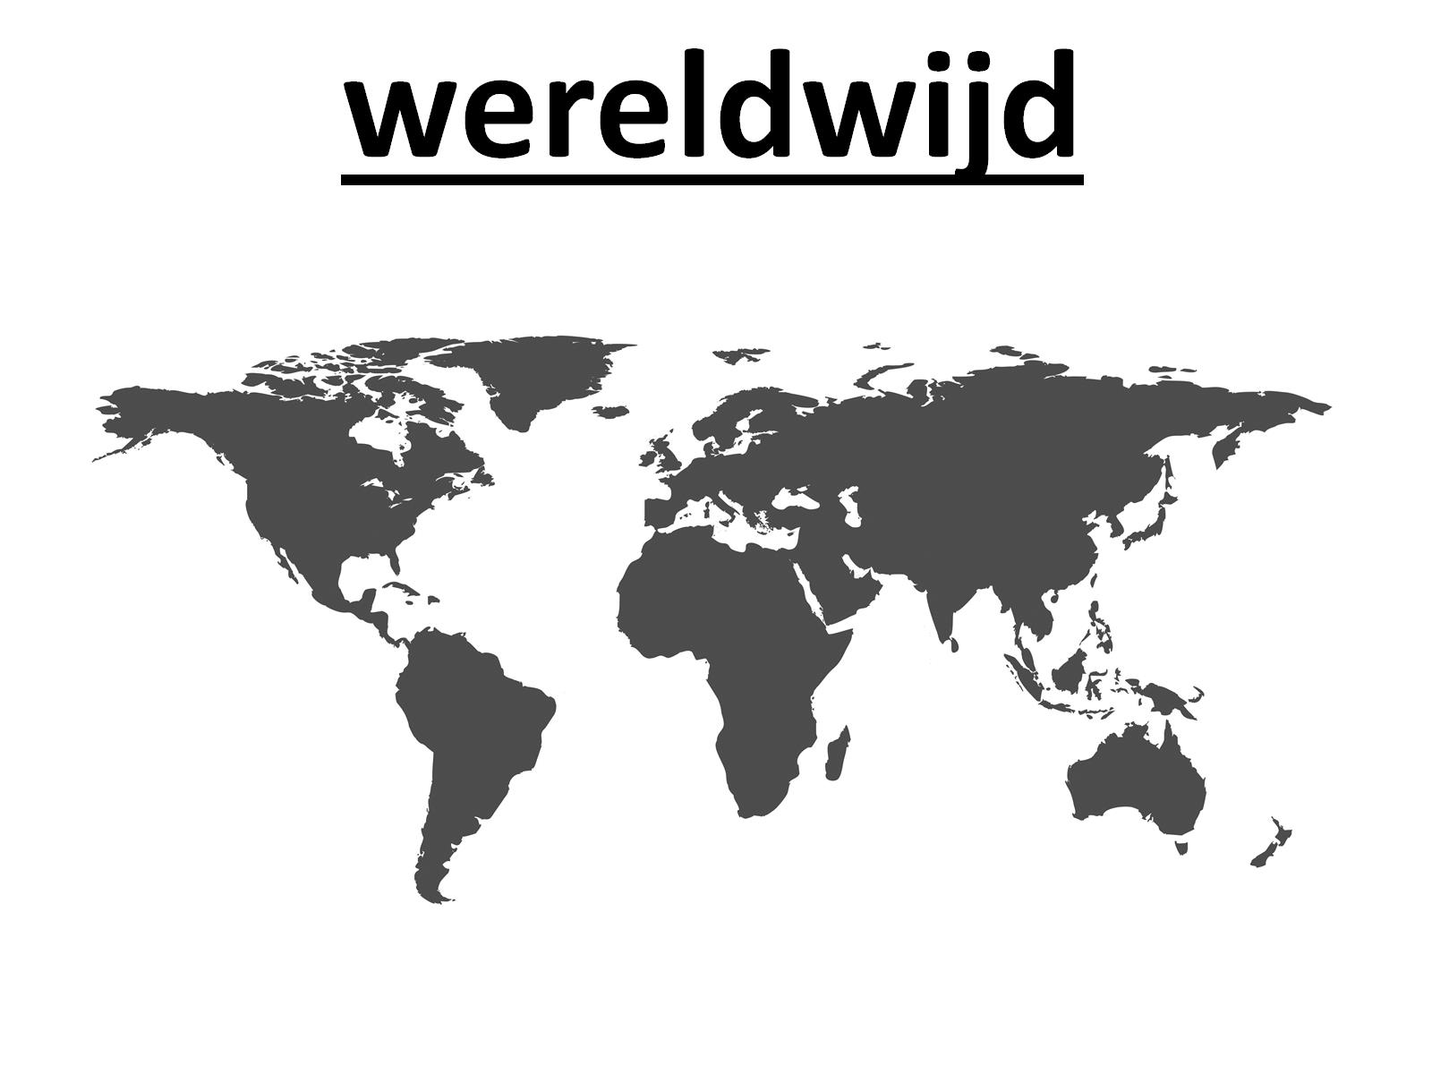

Slide 9
Notes:
https://youtu.be/I9OnR-HEcsA#t=0m22s

Slide 14
Op de woordmuur:

